Slide 1
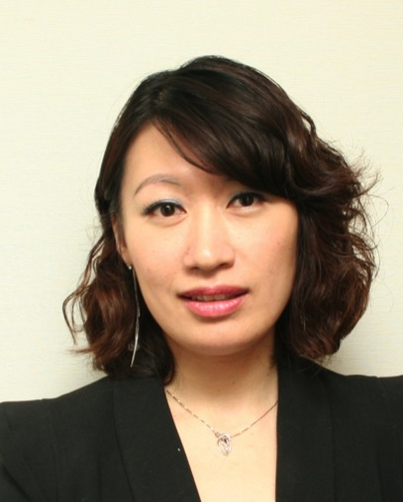
2014 TLS®健康生活纖形比賽 FIND YOUR FIT CHALLENGE
Emmy Yeung
產品拓展經理 Product Manager

Slide 2
獎金及獎品總值
超過HK$38,000!!!!!
Awarding HK$38,000+
CASH & PRIZES!!!!!

Slide 3
2014 TLS®健康生活纖形比賽 FIND YOUR FIT CHALLENGE
比賽日期
2014年6月14日(六)
至2014年9月5日(五)
獎金及獎品總值
超過HK$38,000!!!!!
Challenge Dates
Saturday June 14, 2014 –
Friday September 5, 2014
Awarding
$38,000 + CASH & PRIZES!!!!!

Slide 4
優勝資格 Criteria to Win
優勝者將按以下2個標準選出：
70% - 減重前後照片
30% - 減重故事分享
減重前後照片：
參賽者必須提交3張減重前照片及3張減重後照片(全身：正面、背面、側面各1張)
減重故事分享：
參賽者必須提交350-500字的故事分享，描述成功減重為生活帶來甚麼改變
Winners are selected based on 2 criteria:
70% - “Before” & “After” Pictures
30% - Testimonial Essay
“Before” and “After” photos:
Each participant must submit 3 “Before” and 3 “After” full body shots (one frontal, one profile, one back photo)
Written Essay:
Each participant must submit an essay of 350-500 words describing how body transformation has improved their life

Slide 5
獎金及獎品 CASH AND PRIZES
第1名：現金HK$6,000 + 6瓶TLS CORE + 1張2014領袖訓練會議門票
教練獎品：HK$3,000 (只適用於第1名優勝者的教練)
第2名：現金HK$3,500 + 6瓶TLS CORE+ 1張2014領袖訓練會議門票
第3名：現金HK$2,500 + 6瓶TLS CORE+ 1張2014領袖訓練會議門票
1st Prize: HK$6,000 Cash + 6 bottles of TLS CORE + 1 Ticket to 2014 LS
Coach Prize: HK$3,000 (1st place winner only)
2nd Prize: HK$3,500 + 6 bottles of TLS CORE + 1 Ticket to 2014 LS
3rd Prize: HK$2,500 + 6 bottles of TLS CORE + 1 Ticket to 2014 LS

Slide 6
獎金及獎品－加碼 CASH AND PRIZES - MORE
我最喜愛FYF優勝者－HK2,000元
第4名至第10名 – 高效營養組合（每人一套）
My Favor FYF Winner – HK$2,000
4th – 10th – Optimal Wellness Kit (1 set each)

Slide 7
參加方法 How to Enter?
參加方法：
下載TLS® FIND YOUR FIT纖形比賽申請表
提交表格至 tls@markethongkong.com.hk
報名日期：
2014年5月3日 – 2014年6月10日
(報名費用HK$250)
報名截止時間：6月10日11:59PM
How To Enter:
Download TLS FIND YOUR FIT CHALLENGE Application Form
Submit your form to tls@markethongkong.com.hk
Registration Periods:
May 3, 2014 – June 10, 2014
(Registration Fee HK$250)
Registration ends June 10 at 11:59PM

Slide 8
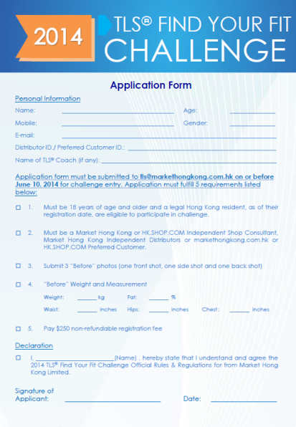
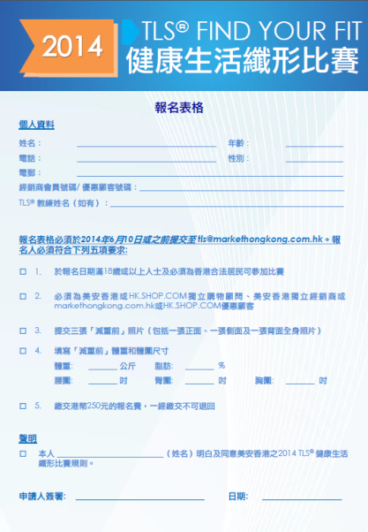
下載單張 Downloadable Materials

Slide 10
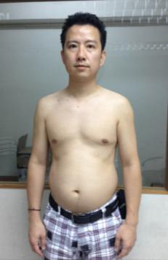
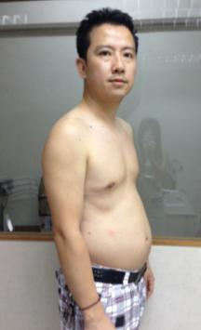
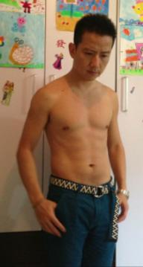
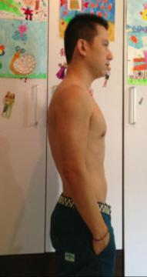
Denny Cheung
前 Before
後 After
*見證人的效果並非典型的，個別人士的效果或有不同。TLS®補充品為 TLS健康生活纖型計劃的一部份，系統包含健康飲食及運動。
*Results shown in this testimonial may not be typical. Individual results will vary. TLS supplements are part of The TLS® Weight Loss Solution which includes a healthy diet and exercise.

Slide 11
Denny Cheung
總體重減少
Total Weight Loss
14.0磅 lbs
總脂肪減少
Total Fat Loss
4.6%
總腰圍減少
Total Waist Loss
4.0吋Inches
*見證人的效果並非典型的，個別人士的效果或有不同。TLS®補充品為 TLS健康生活纖營計劃的一部份，系統包含健康飲食及運動。
*Results shown in this testimonial may not be typical. Individual results will vary. TLS® supplements are part of The TLS Weight Loss Solution which includes a healthy diet and exercise.

Slide 12
Denny Cheung
總體重減少
Total Weight Loss
14.0磅 lbs
總脂肪減少
Total Fat Loss
4.6%
總腰圍減少
Total Waist Loss
4.0吋Inches
*見證人的效果並非典型的，個別人士的效果或有不同。TLS®補充品為 TLS健康生活纖營計劃的一部份，系統包含健康飲食及運動。
*Results shown in this testimonial may not be typical. Individual results will vary. TLS® supplements are part of The TLS Weight Loss Solution which includes a healthy diet and exercise.

Slide 13
嶄新的公司，嶄新的機會，嶄新的你
2014美安香港年會
mhk Annual Convention
#MHKAC2014

